Slide 1


Landelijk personeelsplanningssysteem
3 oktober 2022

Slide 2

Agenda
Over BVO NL
Inhoud aanbesteding
  Aanleiding
  Doelstelling
  Scope
Verdere procedure
  Gunningscriteria
  Eisen aan de inschrijving
Vragen van leveranciers

Slide 3
Spelregels
Er wordt geen schriftelijk verslag gemaakt van deze bijeenkomst
Aan mondeling gegeven informatie kunnen geen rechten worden ontleend
Indien u wezenlijke informatie hoort die niet in de aanbestedingsstukken staat stelt u dan een schriftelijke vraag daarover ter bevestiging van deze informatie
Deze presentatie zelf wordt gedeeld na afloop van deze bijeenkomst

Slide 4
Bevolkingsonderzoek Nederland
In 2021 werden drie bevolkingsonderzoeken nog vanuit een regionale screeningsorganisatie uitgevoerd. De regionale screeningsorganisaties hebben inmiddels een fusietraject doorlopen naar de oprichting van één landelijke screeningsorganisatie waarbinnen de drie bevolkingsonderzoeken aangestuurd worden.
Vanaf 2 januari 2022 is deze juridische fusie een feit en zijn de zeven organisaties overgegaan in de stichting Bevolkingsonderzoek Nederland. Bestaande uit 950 medewerkers.

Slide 5
Aanleiding
Momenteel hebben de vijf screeningsregio’s vijf verschillende personeelsplanning systemen binnen twee leveranciers (SP-expert en Ortec). Vooruitlopend op de fusie is de afdeling Planning landelijk opgezet. Echter door de verschillende systemen kan er nog niet optimaal landelijk gewerkt worden.
Het efficiënt en landelijk inzetten van personeel en uniforme rapportages omtrent inzet personeel zijn nu niet optimaal mogelijk. Bevolkingsonderzoek Nederland streeft ernaar om uiterlijk voor 1 juli 2023 over één landelijk personeelsplanningssysteem te beschikken waarmee de personeelsplanning van alle screeningsmedewerkers en overige medewerkers van BVO NL uitgevoerd kan worden.

Slide 6
Landelijke afdeling planning
-Opzet afdeling
-Cliënten en personele planning
-Mobiele en vaste units (reistijd)
-Inzet medewerkers en kwalificaties
-Planningshorizon
-Bezettingseis
-Oproep/flexpool

Slide 7
Doelstelling
Het doel van de aanbesteding is het zo spoedig mogelijk contracteren (per 1 januari 2023) van één leverancier die in staat is roosterplanningsfunctionaliteit te leveren, implementeren en onderhouden. Het te leveren systeem dient een SaaS-oplossing te zijn.

Slide 8
Doelstelling
Doelstellingen van het personeelsplanningssysteem zijn:
- Efficiënt en effectief kunnen plannen, inclusief mogelijkheid tot zelfroostering
- Voorzien in correcte inzet (o.b.v. kwalificaties, taken en functies)
- Uitgebreide standaard rapportages
- Flexibel aanpasbaar door eigen functioneel beheer
- Stabiel systeem
- Gebruikersvriendelijk (incl. geschiktheid voor mobile devices)
- Blijvend voldoen aan vigerende wetgeving (o.a. AVG, CAO-ziekenhuizen, NEN7510)
- Ondersteuning van verzuim en verlof registratie en kilometer registratie

Slide 9
Doelstelling
Het project is geslaagd wanneer:
Het op een efficiënte en effectieve manier kunnen maken van een roosterplanning voor circa 550 screenings- en klantenservice (CSA = client service administratie) medewerkers (en registratie van uren en kilometers van 400 overige medewerkers) in een landelijk opererende organisatie met locaties en standplaatsen in het land.
Het systeem voorziet een correcte inzet van medewerkers op basis van o.a. locaties, standplaatsen, kwalificaties, taken en functies.
Het systeem is toekomstbestendig d.w.z. in staat om op een gebruiksvriendelijke manier zowel individuele wijzigingen als organisatieaanpassingen te accommoderen ook zonder de inzet van externe consultants.
Functioneel applicatiebeheer van het systeem kan intern belegd worden.
Het systeem is stabiel in termen van o.a. beschikbaarheid, performance en integriteit.
Het systeem is schaalbaar en is dus voorbereid op groei in functionaliteit en volume. De vereiste tot het mogelijk toevoegen van alle medewerkers (circa 950) van Bevolkingsonderzoek Nederland.

Slide 10
Doelstelling
Het project is geslaagd wanneer:
Het systeem is gebruikersvriendelijk voor zowel personeelsplanners, screeningsmedewerkers als voor overige medewerkers van BVO NL.
  Onder gebruikersvriendelijk verstaan wij dat het systeem gebruiksvriendelijk, snel en makkelijk toegankelijk is op alle moderne devices (b.v. middels een portaal) en het systeem helpt de gebruiker laagdrempelig om het systeem te leren. Daarnaast kan leverancier middels een (geautomatiseerde) helpdesk snel vragen beantwoorden. Voor alle aspecten rondom gebruikersvriendelijkheid m.b.t. tot de gunningscriteria, zie paragraaf 8.2.
Het systeem faciliteert optioneel de mogelijkheid tot het participeren en/of zelfroosteren door de screeningsmedewerkers waarmee de autonomie en regie van screeningsmedewerkers vergroot wordt.
Het systeem is gekoppeld aan personeelsinformatiesysteem AFAS en cliëntenplanningsysteem (ScreenIT).

Slide 11
Doelstelling
Het project is geslaagd wanneer:
Het systeem faciliteert het samenstellen van overzichtelijke en duidelijke rapportages zowel standaard, als ad-hoc. Het systeem voorziet in uitgebreide standaard rapportages zowel op operationeel als tactisch niveau (zie ook PvE).
De leverancier van het personeelsplanningssysteem borgt dat alle trends en ontwikkelingen in de markt standaard worden ondersteund door het systeem (uiteraard incl. wet- en regelgeving en de CAO-ziekenhuizen).
Het systeem heeft een goede prijs/kwaliteit verhouding.
Robuuste implementatie is in maximaal 6 maanden mogelijk: het streven is om uiterlijk voor 1 juli 2023 met het nieuwe systeem te werken.
Als onderdeel van de uit te voeren implementatie faciliteert het systeem het overzetten van historische data uit de huidige planningssystemen (Ortec en SP-Expert).

Slide 12
Scope
De scope van de opdracht omvat de levering, implementatie en het onderhoud van een planningsysteem als SaaS oplossing. Binnen het planningsysteem dient te worden voorzien in:
- Roosterplanning op basis van locaties, beschikbaarheid, kwalificaties, taken en functies.
- Employee Self Service (ESS) en Managers Self Service (MSS) functionaliteit
- Registratie van uren met de juiste uurcode (incl. thuiswerkuren, onregelmatigheids-uren)
- Verlof-registratie
- Kilometerregistratie (afhankelijk van de locatie waar gewerkt is)
- Registratie van wasvergoedingsdagen
- Bevolkingsonderzoek Nederland volgt de CAO-ziekenhuizen. Dit betekent dat het systeem deze CAO en het werken met de zogenaamde “jaarurensystematiek” dient te faciliteren en in kan spelen op CAO wijzigingen.

Slide 13
Scope
De implementatie omvat naast inrichting van het systeem tevens:
Conversie van gegevens (waaronder voorkeurslocatie, kwalificaties, verlof uren, PLB (persoonlijk levensfase budget) uren)
Opleiding / training van gebruikers
Rapportages inrichten en ontwikkelen
Realisatie van koppelingen
Inrichten doorlopende dienstverlening na implementatie (beheer en onderhoud)

Slide 14
Scope
De koppelingen bestaan in ieder geval uit:
Koppeling met gegevens uit ScreenIT:
  Standplaatsen van de mobiele units
  Het is wenselijk ook het aantal te screenen cliënten uit ScreenIT te zien
Koppeling met gegevens uit personeels- en salarissysteem (AFAS):
  Medewerkersgegevens (NAW)
  Het aantal te werken uren (contractgegevens)
  Verzuimregistratie (ter controle van geregistreerd verzuim)

Slide 15
Scope
De koppelingen bestaan in ieder geval uit:
Koppeling met gegevens naar personeels- en salarissysteem (AFAS):
  SV dagen
  Thuiswerkdagen (geldt niet wanneer je een deel van de dag buiten de deur hebt gewerkt)
  Aantal gereden kilometers woon-werk
  Aantal gereden kilometers zakelijk
  Aantal wasvergoedingsdagen
  Aantal uren onregelmatigheidstoeslag (werken in de avond of op zaterdag)
  Aantal dagen achterwacht
  Verlofuren (o.a., gehele lijst staat in PvE vernoemd):
    Regulier
    Bijzonder verlof
    PLB uren

Slide 16
Verdere procedure
Eisen aan de Inschrijving
  Kerncompetenties
Subgunningscriteria
  Gunnen op waarde
  Implementatieplan
  Doorlopende diensten
  Demonstratie

Slide 17
Geschiktheidseisen: algemeen
Inschrijving bij Kamer van Koophandel
Goedkeurende accountantsverklaring zonder continuïteitsparagraaf over het meest recent afgesloten boekjaar
Passende beroeps- en aansprakelijkheidsverzekering (ten minste 1.250.000 Euro per gebeurtenis)
Beroepsbekwaamheid
  IS 27001 of vergelijkbaar
Inschrijver dient fysiek gevestigd te zijn in Nederland. Bovendien is de voertaal tijdens deze aanbesteding en uitvoering van de opdracht is ook Nederlands

Slide 18
Geschiktheidseisen: kerncompetenties
Levering personeelsplanningssysteem in de zorg, inclusief het gebruik en beheren van dienstcodes en kwalificaties van personeel voor het inplannen hiervan
Zelfroostering faciliteren, waarbij medewerkers zelf op basis van beschikbare diensten kunnen inschrijven voor een dienst die past bij hun kwalificaties en beschikbare uren.
Koppeling AFAS
Voldoen aan de vigerende CAO-ziekenhuizen en deze in het systeem actueel houden (signalering van schendingen, toeslagen o.b.v. tijdstippen waarop gewerkt, verschoven diensten, jaarsystematiek)

Slide 19
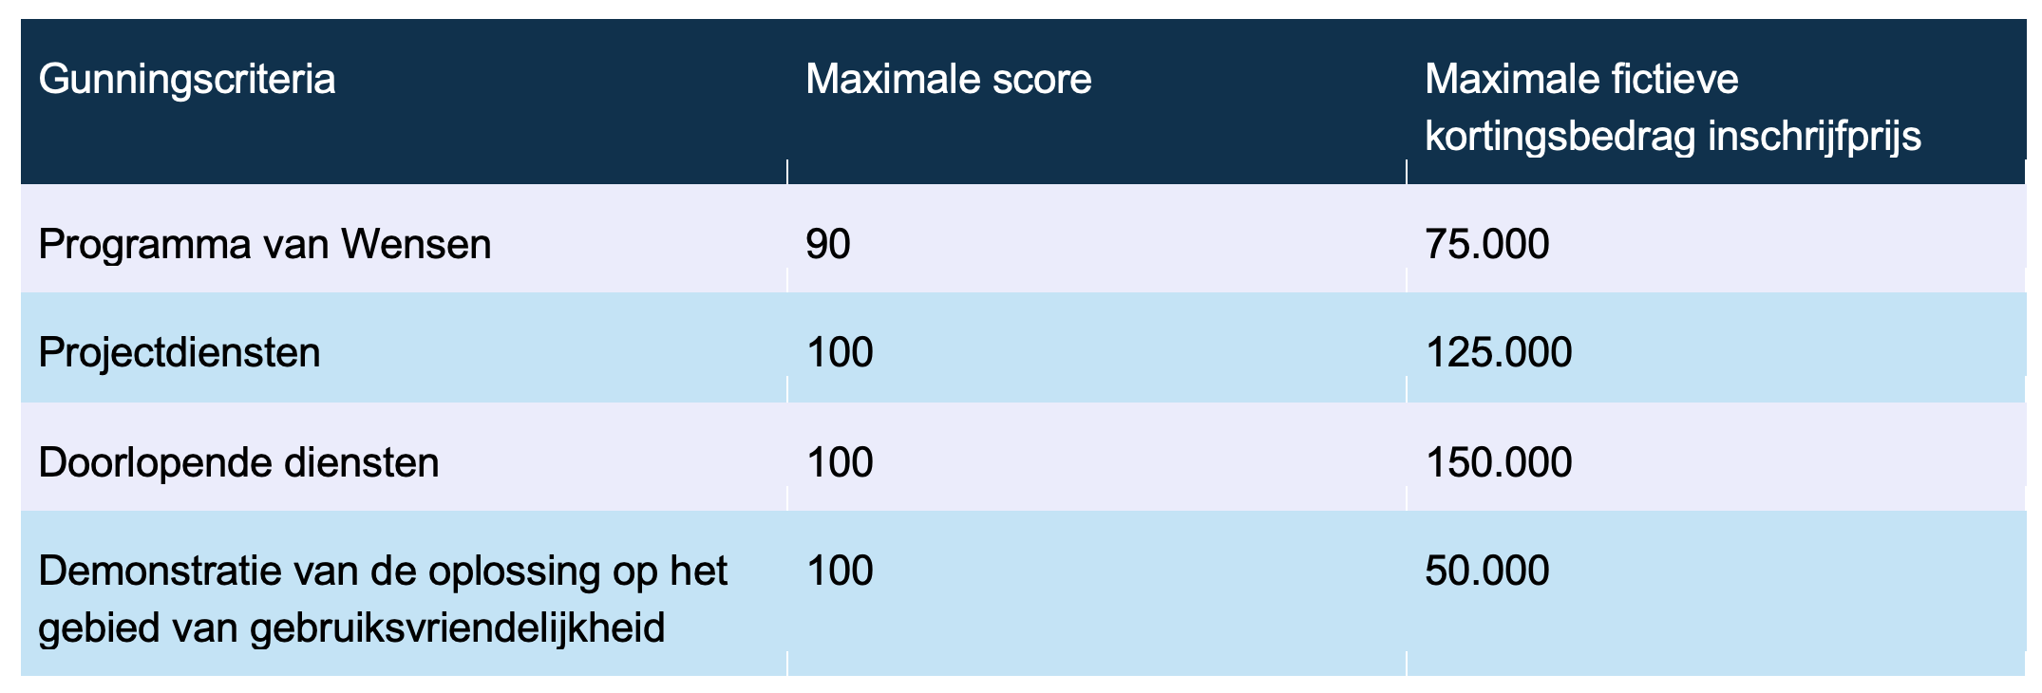
Gunning: gunnen op waarde

Slide 20
Rekenvoorbeeld
Criterium 1 (Programma van Wensen) scoort 50 punten.
Criterium 2 (Projectdiensten) wordt beoordeeld en scoort 75%, en daarmee 75 punten. Criterium 3 (Doorlopende diensten) wordt beoordeeld en scoort 100%, en daarmee 100 punten.
Ten slotte scoort gebruikersgemak bij criterium 4 (demonstratie) 50% en dus 50 punten.
Criterium 1: 75.000 * (50 / 90) = €41.666
Criterium 2: 125.000 * (75 / 100) = € 93.750
Criterium 3: 150.000 * (100 / 100) = € 150.000
Criterium 4: 50.000 * (50 / 100) = € 25.000
Inschrijfprijs = €600.000
Eindscore: € 600.000 - €41.666 - € 93.750 - € 150.000 - € 25.000 = € 289.584

Slide 21
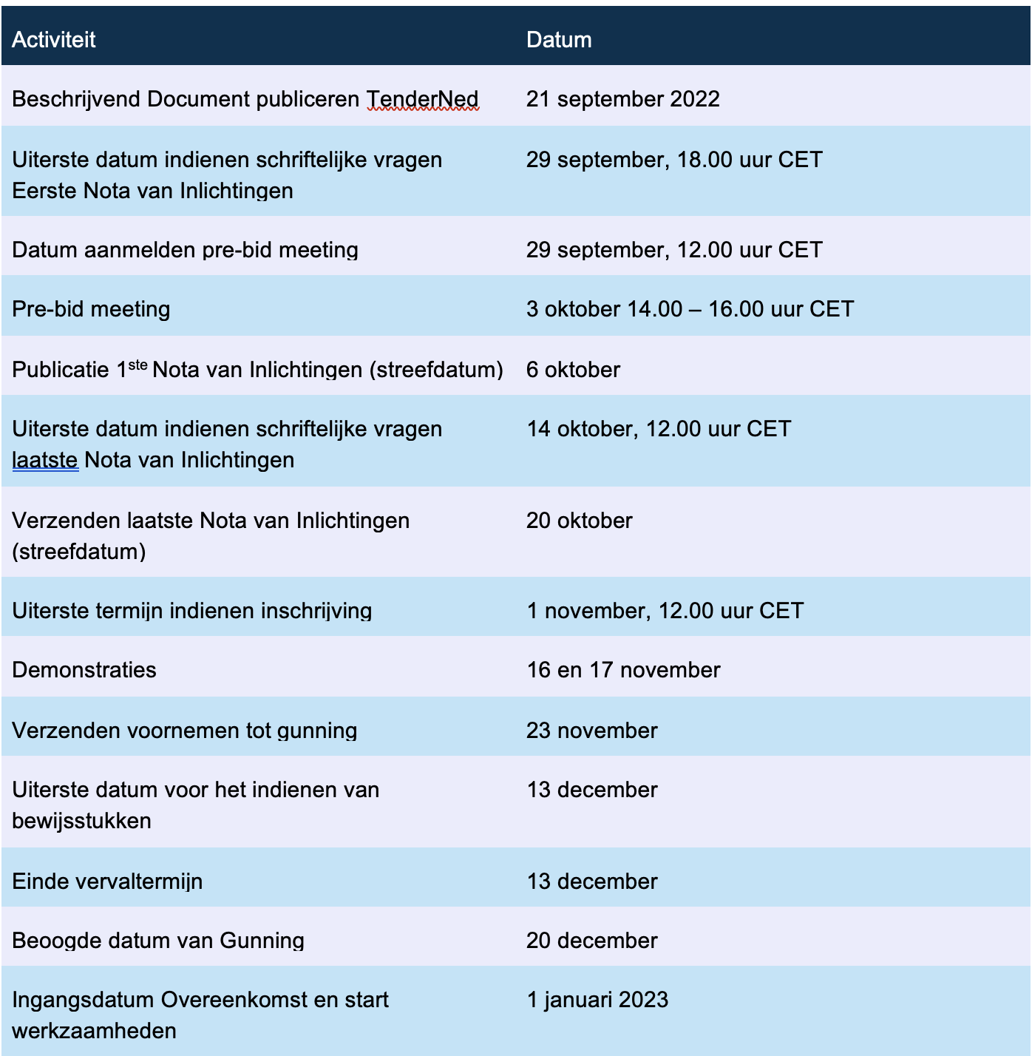
Procedure

Slide 22
Subgunningscriterium 1: Programma van Eisen en Wensen
Zie Annex 7
Voldoen aan alle minimum eisen
Overige wensen: 3 punten per wens
Totaal aantal punten: 90

Slide 23
SMART
Bij de uitwerking van de gunningcriteria wordt het positief beoordeeld wanneer deze allen concreet zo zoveel als mogelijk worden uitgewerkt. Bijvoorbeeld een toezegging “kwaliteit zit in onze genen”, zal niet positief worden beoordeeld. Concreet houdt in dat uw uitwerking zoveel als mogelijk SMART is beschreven gegeven de beoogde doelstellingen. Smart staat voor:
• S: Specifiek: dat wil zeggen concrete garanties en toezeggingen bv. wij garanderen u dat de koppelingen actief onderhouden blijft en bij nieuwe versies er geen storingen optreden;
• M: Meetbaar: wil zeggen dat een belofte die u doet ook meetbaar is bv binnen 5 werkdagen na het optreden van een incident komen wij met een verbeterplan. Voor het uitvoeren van dit verbeterplan berekenen wij geen kosten. Mocht dit niet lukken dan hanteren wij extra een korting van x% op de volgende factuur.
• A: Acceptabel: u onderbouwt waar mogelijk, waarom u in staat bent de doelstellingen te halen en de garanties, toezeggingen en beloften zijn significant,
• R: Realistisch: de onderbouwing is realistisch ook de randvoorwaarden die u aan BVO NL zijn haalbaar
• T: Tijdgebonden: u garandeert waar mogelijk harde tijdslijnen zonder (veel) beperkende randvoorwaarden.

Slide 24
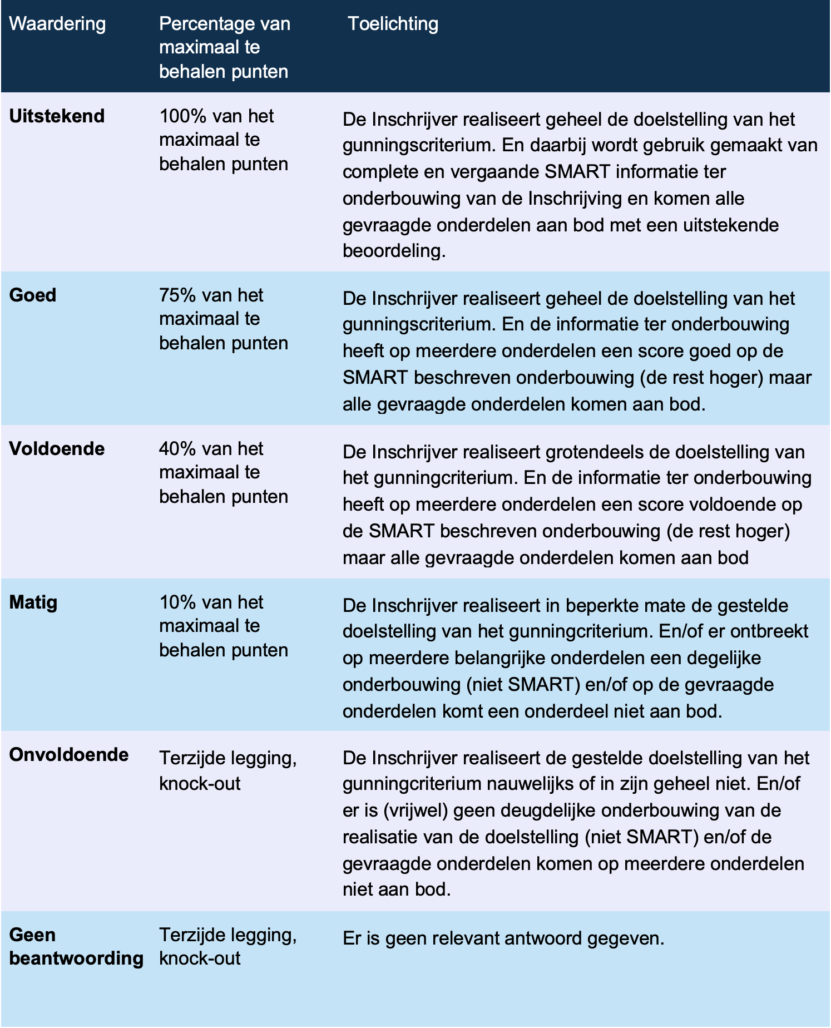
Subgunningscriterium 2: Projectdiensten
Proces installeren, inrichten, implementeren en adoptie, incl. tijdlijn (1 juli 2023 uiterlijk realisatie oplossing)
Verantwoordelijkheid d.m.v. RASCI-matrix
Benodigde inzet van Opdrachtgever en -nemer
Risico’s en mitigatie hiervan
Overdracht naar beheerfase
Train the trainer principe
Rapportage voortgang
Samenstelling projectteam

Slide 25
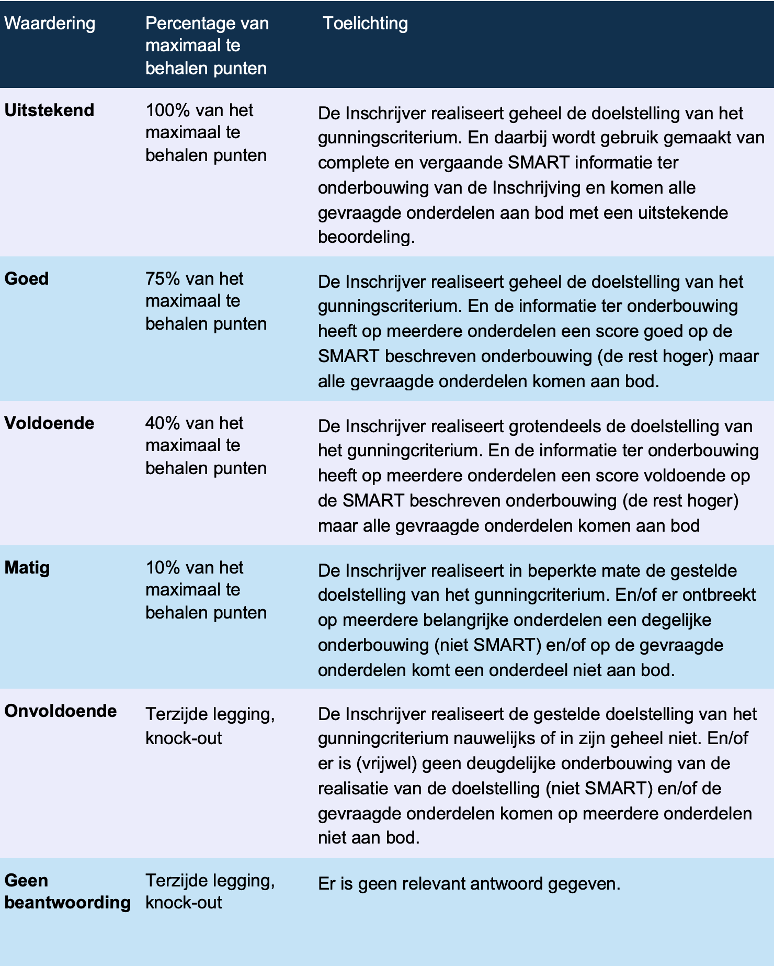
Subgunningscriterium 3: Doorlopende diensten
Servicemanagement
Helpdesk (2delijns)
Incidentenbeheer (incl. reactie- en hersteltijden)
Back-ups
Doorvoeren wijzigingsverzoeken
Meten gebruikerstevredenheid
Indicatie samenstelling beheerorganisatie
Plan m.b.t. accountmanagement

Slide 26
Subgunningscriterium 4: Demonstratie
Geboden oplossing is gebruikersvriendelijk
Gevraagde activiteiten om te tonen tijdens demonstratie: zie leidraad
Beoordeling op gebruikersgemak: zie Annex 12
Alleen van toepassing indien nog in aanmerking voor gunning

Slide 27
Beoordeling
Beoordelingscommissie:
Beoordeelt aangewezen onderdelen (min 3 per onderdeel) zonder de prijs te kennen
Beoordeling op eigen meritus
Na eigen beoordeling in consensus één beoordeling (geen gemiddelde)
Eerst vormvereisten, uitsluitingsgronden en selectiecriteria
Dan gunningscriteria
Dan demo voor degenen die nog een kans maken op gunning

Slide 28
Afsluitend
Vragen via Tenderned
Dank voor uw interesse en succes bij het doen van een inschrijving!

Slide 29
Vragen?

